Slide 1
GUIA RÁPIDO EXPOSIÇÃO DE DOCES NA VITRINE
BRA-GR-EXP-REF-00

Slide 2
Cláusula de Confidencialidad
Este documento y sus anexos contienen información estratégica de negocio, secretos comerciales y en general el know-how de Carbondale, S.L. Co. (“Scanton US” o “Carbondale”), y su grupo, derivados de experiencias comerciales y programas de investigación y desarrollo, y que han sido compilados para uso exclusivo de las filiales del grupo (y, en particular, de algunos de sus empleados y directivos), con el objetivo de asegurar e incrementar la rentabilidad y beneficio del grupo a largo plazo. El contenido de este documento y sus anexos es, por consiguiente, estrictamente confidencial y para el uso exclusivo de sus destinatarios.
En este documento y sus anexos tendrá la consideración de “Información Confidencial” toda documentación e información (de tipo económico, financiero, técnico, comercial, estratégico o de otro tipo), proporcionada de cualquier forma (oral, escrita o en cualquier soporte) y en cualquier momento, ya sea con anterioridad o posterioridad a la fecha de este documento o sus anexos, que no esté disponible públicamente, relativa a Carbondale, a cualquier sociedad de su grupo, o a cualquier persona relacionada con las mismas, incluyendo, sin limitación: información científica, técnica o arquitectónica; información relativa al negocio actual o futuro, experiencia comercial y planes de comercialización, incluyendo, pero no limitada a, información financiera, términos contractuales o información y datos de clientes; diseños, dibujos, muestras, programas de computadora y software; costos e información de precios; y identificación de personal u otros recursos para su posible uso comercial. En particular, será Información Confidencial toda documentación e información: (i) marcada como tal; (ii) identificada por Carbondale o su personal, bien de forma escrita o bien de forma verbal, como Información Confidencial; (iii) que tenga valor comercial; (iv) que no sea conocida a nivel general en el mercado o la industria; o (v) que por su naturaleza o por las circunstancias en que se produzca la revelación, deba de buena fe estimarse como tal.

Slide 3
Los destinatarios de este documento y sus anexos se comprometen a tratar y conservar en todo momento la Información Confidencial como secreta y confidencial y a no la comunicarla ni revelarla directa ni indirectamente (tanto en forma oral o escrita) a ninguna otra persona física o jurídica (con la única excepción de aquellos miembros del personal de Carbondale que tengan la necesidad de conocer dicha información para la prestación de sus servicios) sin que medie previa aprobación por escrito de Carbondale. La revelación, distribución, transmisión electrónica o copia de la Información Confidencial queda estrictamente prohibida. Los destinatarios de este documento y sus anexos acuerdan no duplicar, distribuir o revelar su contenido a través de ningún medio.

Slide 4
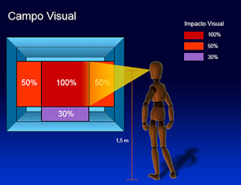
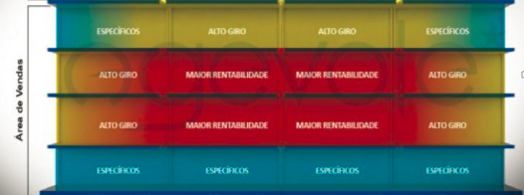
Guia Rápido
Exposição de doces na vitrine
BRA-GR-EXP-DOC-00
Versão 1.1
Agosto/2017
Nota: Dados extraídos pela internet. Sites que abordam o método de exposição de produtos e bebidas sob o ponto de vista do MKT.
http://www.agevole.com.br/2016/05/estrategias-para-pdv-ponto-de-venda
http://www.aeiscap.com/wp-content/uploads/2014/01/resumos-marketing-distribui%C3%A7%C3%A3o.pdf
https://pt.slideshare.net/lililovelilica/planejamento-de-midia-apostila
http://www.pridecommerce.com/2012/07/dicas-de-marketing-exposicao-de.html

Slide 5
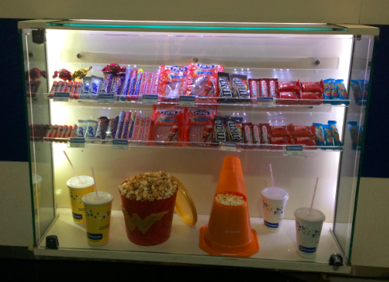
Guia Rápido
Exposição de doces na vitrine
BRA-GR-EXP-DOC-00
Versão 1.1
Agosto/2017
Método de venda Linear: opção 1
COMBOS TEMÁTICO
Zona quente:
1°) Considerar os doces de maior rentabilidade: Balas Fini, M&M e Prestígio
Zona fria de menor importância:
2°) Considerar os doces de menor rentabilidade: Suflair, Pé de Moleque e Disqueti.
MODELO 1 VITRINE
Zona exposição:
2°) Considerar Combos Temático.
Zona fria de importância mediana:
3°) Considerar os doces de rentabilidade mediana: Baton, Laka, Bombom Ouro Branco, Bombom Sonho de Valsa, Lancy, Fruitella e Mentos.
Notas: Método linear mais adequado ao nosso negócio devido ao tamanho do expositor e não caracterizar gôndola.
Na ausência de um tipo de doce, substituir por um outro da mesma categoria (zona de exposição).
Retirar a última prateleira em acrílico para acomodar os Combos com produtos não perecíveis.

Slide 6
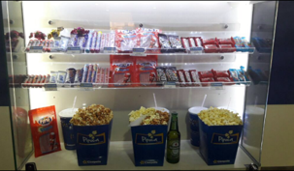
Guia Rápido
Exposição de doces na vitrine
BRA-GR-EXP-DOC-00
Versão 1.1
Agosto/2017
Método de venda Linear: opção 2
COMBO CINÉPOLIS
Zona quente:
1°) Considerar os doces de maior rentabilidade: Balas Fini, M&M e Prestígio
Zona fria de menor importância:
2°) Considerar os doces de menor rentabilidade: Suflair, Pé de Moleque e Disqueti.
MODELO 1 VITRINE
Zona exposição:
2°) Considerar Combos Cinépolis, exceto Combo Santander.
Zona fria de importância mediana:
3°) Considerar os doces de rentabilidade mediana: Baton, Laka, Bombom Ouro Branco, Bombom Sonho de Valsa, Lancy, Fruitella e Mentos.
Notas: Método linear mais adequado ao nosso negócio devido ao tamanho do expositor e não caracterizar gôndola.
Na ausência de um tipo de doce, substituir por um outro da mesma categoria (zona de exposição).
Retirar a última prateleira em acrílico para acomodar os Combos com produtos não perecíveis.

Slide 7
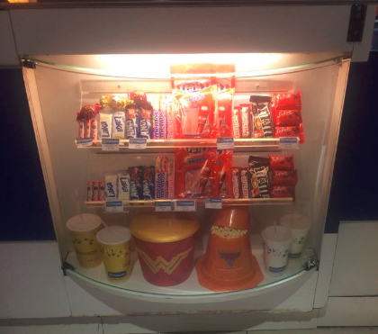
Guia Rápido
Exposição de doces na vitrine
BRA-GR-EXP-DOC-00
Versão 1.1
Agosto/2017
Método de venda Linear:
Zona quente:
1°) Considerar os doces de maior rentabilidade: Balas Fini, M&M e Prestígio
MODELO 2 VITRINE
Zona fria de menor importância:
2°) Considerar os doces de menor rentabilidade: Suflair, Pé de Moleque e Disqueti.
Zona exposição:
2°) Considerar Combos Temático e Combos Cinépolis.
Zona fria de importância mediana:
3°) Considerar os doces de rentabilidade mediana: Baton, Laka, Bombom Ouro Branco, Bombom Sonho de Valsa, Lancy, Fruitella e Mentos.
Notas: Método linear mais adequado ao nosso negócio devido ao tamanho do expositor e não caracterizar gôndola.
Na ausência de um tipo de doce, substituir por um outro da mesma categoria (zona de exposição).
Retirar a última prateleira em acrílico para acomodar os Combos.

Slide 8
Guia Rápido
Exposição de doces na vitrine
BRA-GR-EXP-DOC-00
Versão 1.1
Agosto/2017
Método de venda Linear:
Zona quente:
1°) Considerar os doces de maior rentabilidade: Balas Fini, M&M e Prestígio
MODELO 3 VITRINE
Zona fria de menor importância:
2°) Considerar os doces de menor rentabilidade: Suflair, Pé de Moleque e Disqueti.
Zona fria de importância mediana:
3°) Considerar os doces de rentabilidade mediana: Baton, Laka, Bombom Ouro Branco, Bombom Sonho de Valsa, Lancy, Fruitella e Mentos.
Notas: Método linear mais adequado ao nosso negócio devido ao tamanho do expositor e não caracterizar gôndola.
Na ausência de um tipo de doce, substituir por um outro da mesma categoria (zona de exposição).

Slide 9
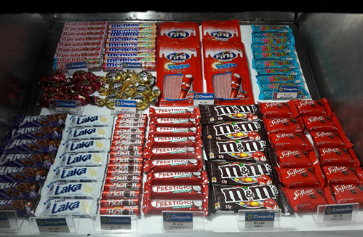
Guia Rápido
Exposição de doces na vitrine
BRA-GR-EXP-DOC-00
Versão 1.1
Agosto/2017
Método de venda Linear:
Zona quente:
1°) Considerar os doces de maior rentabilidade: Balas Fini, M&M e Prestígio
MODELO 4 VITRINE
Zona fria de menor importância:
2°) Considerar os doces de menor rentabilidade: Suflair, Pé de Moleque e Disqueti.
Zona fria de importância mediana:
3°) Considerar os doces de rentabilidade mediana: Baton, Laka, Bombom Ouro Branco, Bombom Sonho de Valsa, Lancy, Fruitella e Mentos.
Notas: Método linear mais adequado ao nosso negócio devido ao tamanho do expositor e não caracterizar gôndola.
Na ausência de um tipo de doce, substituir por um outro da mesma categoria (zona de exposição).

Slide 10
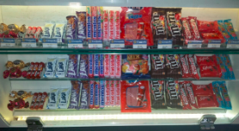
Guia Rápido
Exposição de doces na vitrine
BRA-GR-EXP-DOC-00
Versão 1.1
Agosto/2017
Método de venda Linear:
Zona quente:
1°) Considerar os doces de maior rentabilidade: Balas Fini, M&M e Prestígio
Zona fria de menor importância:
2°) Considerar os doces de menor rentabilidade: Suflair, Pé de Moleque e Disqueti.
MODELO 5 VITRINE
Zona fria de importância mediana:
3°) Considerar os doces de rentabilidade mediana: Baton, Laka, Bombom Ouro Branco, Bombom Sonho de Valsa, Lancy, Fruitella e Mentos.
Notas: Método linear mais adequado ao nosso negócio devido ao tamanho do expositor e não caracterizar gôndola.
Na ausência de um tipo de doce, substituir por um outro da mesma categoria (zona de exposição).

Slide 11
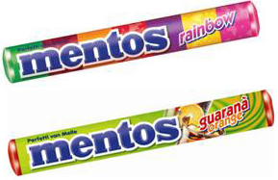
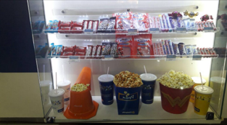
Guia Rápido
Exposição de doces na vitrine
BRA-GR-EXP-DOC-00
Versão 1.1
Agosto/2017
Visual
Exposição
Estoque
Vitrine deve apresentar de maneira
Impecável ao cliente
(limpo e organizado)
Expor os doces seguindo
com o rótulo virado para a frente
Analisar seu estoque de doces
para não faltar produto.
Considerações Importantes:
Não deve haver “buracos” nas vitrines. Devem estar atrativas para o cliente.
Atribuir um Cinepolito responsável para manter as vitrines limpas, organizadas e doces dentro da validade.
Obs.: A limpeza deve ocorrer mensalmente.
Há etiqueta com preço em cada doce exposto na vitrine?
A sua vitrine possui os doces expostos para venda?
Você possui o mix completo de doces em seu cinema?

Slide 12
COFFEE TREE

Slide 13
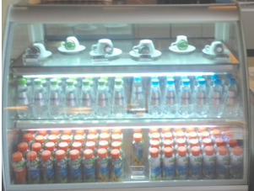
PROCEDIMENTO EXPOSIÇÃO DE BEBIDAS E XÍCARAS
Versão 1.1
Agosto/2017
Expor as bebidas e as xícaras conforme procedimentos e imagem abaixo:
Xícaras, pires e cápsulas Nexpresso: Expor na 1° gôndola;
Água natural (com e sem gás): Expor na 2° gôndola;
Chás: Expor na última gôndola.
Notas: Expor as bebidas de maneira que a marca dos produtos fique visível para o cliente.
Não se deve misturar alimentos com bebidas para não haver problema de contaminação cruzada (procedimento esse
da empresa Controlare).

Slide 14
MODELO DE ETIQUETA DE PREÇO
Versão 1.1
Agosto/2017
Tradicional
VIP
R$ X,XX
CONFETI
R$ X,XX
CONFETI
Nota: Todos os cinemas devem adotar a etiqueta de preço demonstrada acima. Inserir em todos
os produtos expostos nas vitrines (doces e bebidas).

